Slide 1
Tugas-1 Basic Python
Givaldo Novel – 52415933
Pengantar Algoritma Deep Learning

Slide 2
PYTHON
Python adalah bahasa pemrograman tinggi yang dapat melakukan eksekusi sejumlah intruksi multiguna secara langsung (interpretatif) dengan metode orientasi objek (Object Oriented Programming) serta menggunakan semantik dinamis untuk memberikan tingkat keterbacaan syntax.

Slide 3
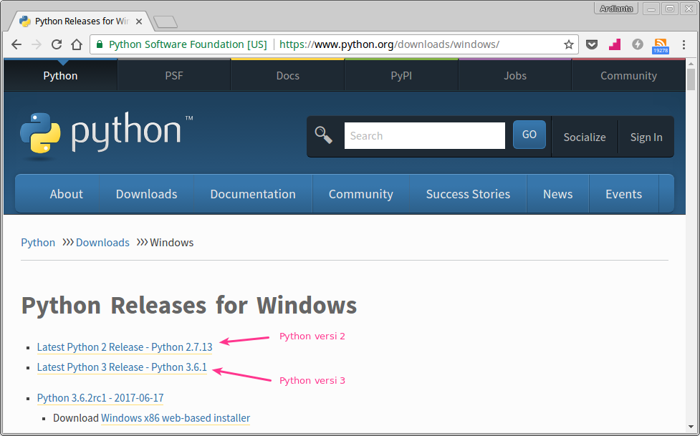
Instalasi Python
Download python pada situs resmi python (python.org).
https://www.petanikode.com/python-windows/

Slide 4
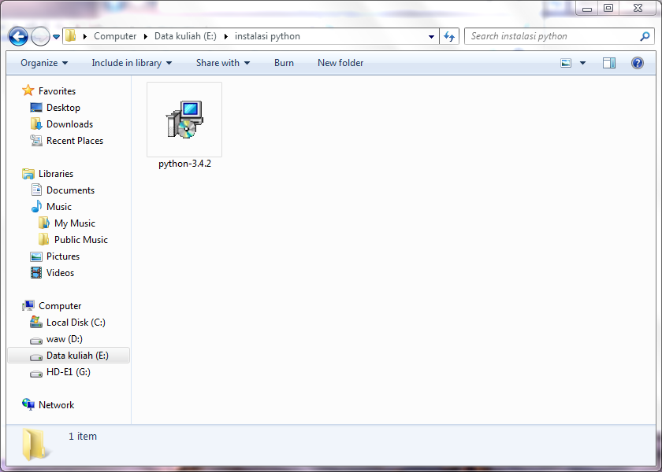
Instalasi Python
2. Buka File python-3.msi

Slide 5
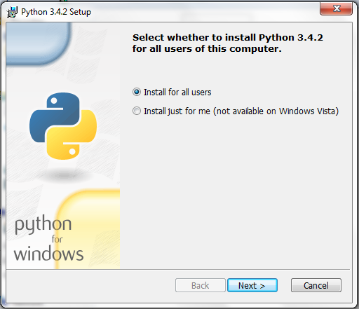
Instalasi Python
3. Pilih Pengguna

Slide 6
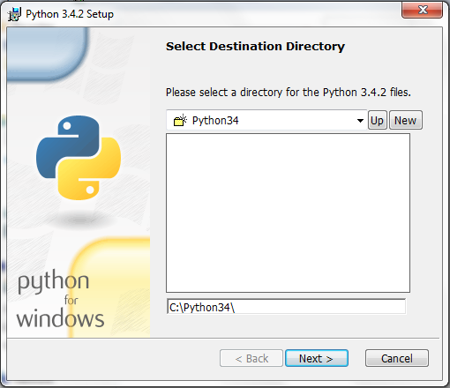
Instalasi Python
4. Tentukan Lokasi Instalasi

Slide 7
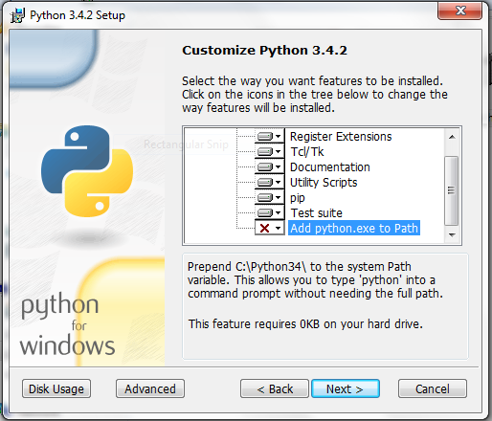
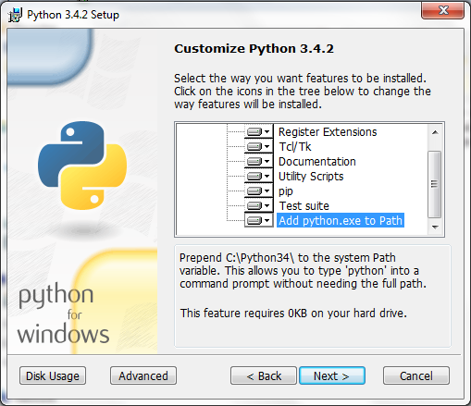
Instalasi Python
5. Menentukan fitur-fitur yang akan diinstal.
6. Klik finish, lalu selesai.

Slide 8
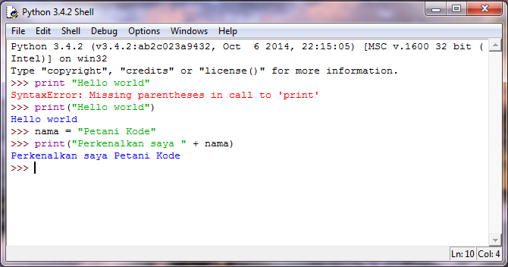
Uji coba Python
Pertama, kita coba dulu membuka Python Shell. Silahkan buka Start Menu kemudian cari Python Shell.

Slide 9
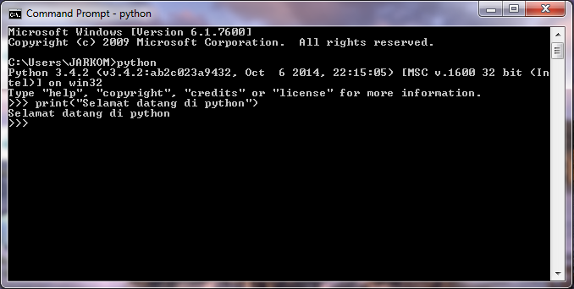
Uji coba Python
Kemudian kita coba Python dari CMD, ketik perintah python untuk masuk ke Python Shell dari CMD.

Slide 10

Rules Python
1. Penulisan Statement Python
Statement adalah sebuah intruksi atau kalimat perintah yang akan dieksekusi oleh komputer. Penulisan satu statement tidak diakhiri dengan tanda titik-koma. Sedangkan, bila kita ingin menulis lebih dari satu statement dalam satu baris, maka kita harus memisahnya dengan titik-koma. Menurut beberapa style guide python, tidak dianjurkan menulis lebih dari satu statement dalam satu baris. Karena akan sulit dibaca.
Contoh :
https://www.petanikode.com/python-sintaks/

Slide 11


Rules Python
2. Penulisan String pada Python
String dalam pemrograman biasanya ditulis dengan dibungkus menggunakan tanda petik.
Bisa menggunakan tanda petik tunggal maupun ganda :
Atau kita juga bisa menggunakan triple tanda petik :

Slide 12

Rules Python
3. Penuilsan Case pada Python
Sintak Python bersifat case sensitive, artinya teksini dengan TeksIni dibedakan. Antara variabel judul dengan Judul itu dibedakan.
Contoh:

Slide 13
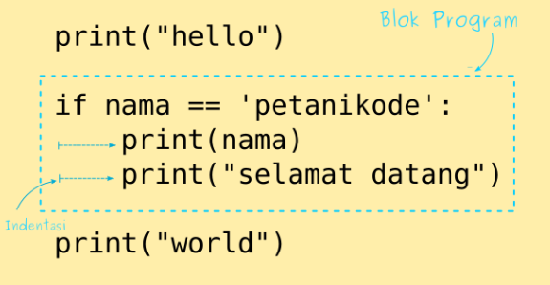
Rules Python
4. Penulisan Blok Program Python
Blok program adalah kumpulan dari beberapa statement yang digabungkan dalam satu blok.
Penulisan blok program harus ditambahkan indentasi (tab atau spasi 2x/4x).

Slide 14

Rules Python
5. Cara Penulisan Komentar pada Python
Komentar merupakan baris kode yang tidak akan dieksekusi. Komentar digunakan untuk memberikan informasi tambahan dan untuk menonaktifkan kode.
Ada beberapa cara menulis komentar pada pemrograman Python.
Menggunakan Tanda Pagar (#)
Cara pertama menggunakan tanda pagar (#). Cara ini paling sering digunakan.
Contohnya:

Slide 15

Rules Python
Ada beberapa cara menulis komentar pada pemrograman Python.
Menggunakan Tanda Petik
Selain untuk mengapit teks (string), tanda petik juga dapat digunakan untuk membuat komentar.
Contoh:

Slide 16
Jenis Package Manager
Easy_install
Mendistribusikan program dan perpustakaan Python (berdasarkan Python Eggs Wrapper)
Easy_install adalah modul python yang dibundel dengan setuptools dimana memungkinkan pengguna mengunduh, membuat, menginstal, dan mengelola paket Python secara otomatis.
Easy_Install melakukan pencarian pada Indeks Paket Python (PyPI) untuk paket yang diinginkan dan menggunakan metadata untuk mengunduh dan menginstal paket dan ketergantungan.
https://www.pythonforbeginners.com/basics/python-easy_install-package-manager

Slide 17
Jenis Package Manager
2. PIP
Pip adalah singkatan dari Pip Installs Python atau PIP Installs Packages, kepanjangannya tidak perlu diperhatikan karena memang kalau diartikan terdengar aneh. Bayangkan pip adalah sebuah app store (atau biasa disebut sebagai package manager), kita bisa mencari, menginstall, me-manage modules atau package pada installasi python kita.
Berikut merupakan fungsi-fungsi dasar PIP :
Install modules
Uninstall modules
Search modules yang tersedia
Mengecek versi modules dan modules apa saja yang terinstall

Slide 18
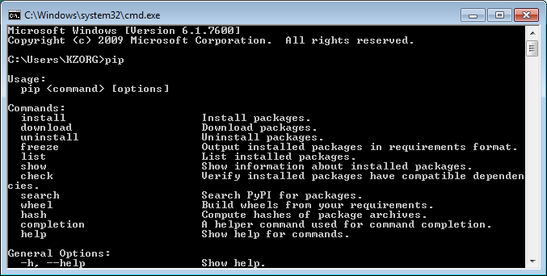
Untuk mengetes keberhasilan instalasi PIP :
https://www.ivanjul.com/cara-mudah-install-pip-python-di-windows/
https://puncakdunia.wordpress.com/2016/11/15/cara-install-pip-package-manager-untuk-python-di-windows/

Slide 19
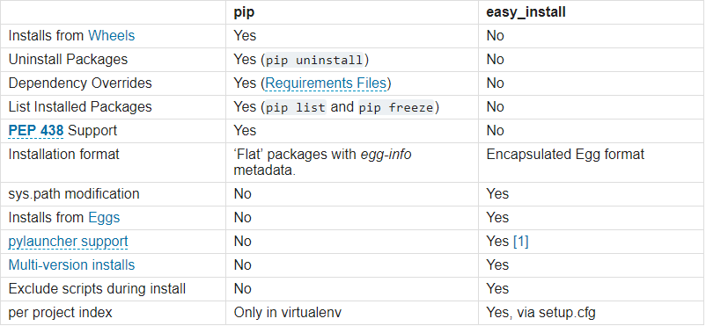
Perbedaan Easy_Install dan PIP
https://packaging.python.org/discussions/pip-vs-easy-install/

Slide 20
Variabel Python
Variabel adalah lokasi memori yang dicadangkan untuk menyimpan nilai-nilai. Ini berarti bahwa ketika Anda membuat sebuah variabel Anda memesan beberapa ruang di memori. Variabel menyimpan data yang dilakukan selama program dieksekusi, yang nantinya isi dari variabel tersebut dapat diubah oleh operasi - operasi tertentu pada program yang menggunakan variabel.
Variabel dapat menyimpan berbagai macam tipe data. Di dalam pemrograman Python, variabel mempunyai sifat yang dinamis, artinya variabel Python tidak perlu didekralasikan tipe data tertentu dan variabel Python dapat diubah saat program dijalankan.
Penulisan variabel Python sendiri juga memiliki aturan tertentu, yaitu :
Karakter pertama harus berupa huruf atau garis bawah/underscore _
Karakter selanjutnya dapat berupa huruf, garis bawah/underscore _ atau angka
Karakter pada nama variabel bersifat sensitif (case-sensitif). Artinya huruf kecil dan huruf besar dibedakan. Sebagai contoh, variabel namaDepan dan namadepan adalah variabel yang berbeda.
Untuk mulai membuat variabel di Python caranya sangat mudah, Anda cukup menuliskan variabel lalu mengisinya dengan suatu nilai dengan cara menambahkan tanda sama dengan = diikuti dengan nilai yang ingin dimasukan.
https://belajarpython.com/tutorial/variabel-python

Slide 21
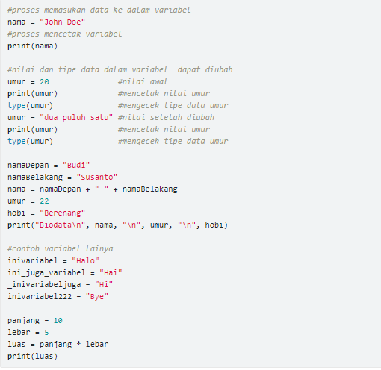
Variabel Python
Dibawah ini adalah contoh penggunaan variabel dalam bahasa pemrograman Python :

Slide 22
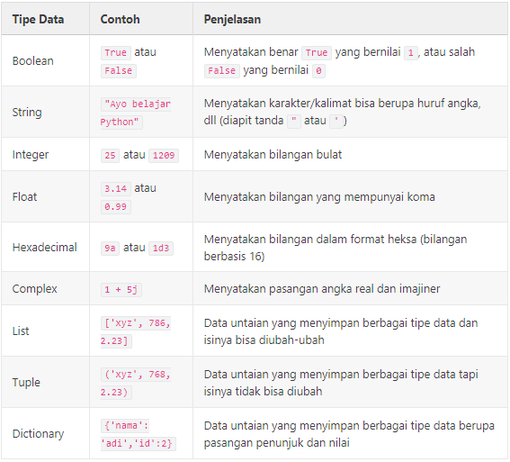
Struktur data python
https://belajarpython.com/tutorial/tipe-data-python

Slide 23
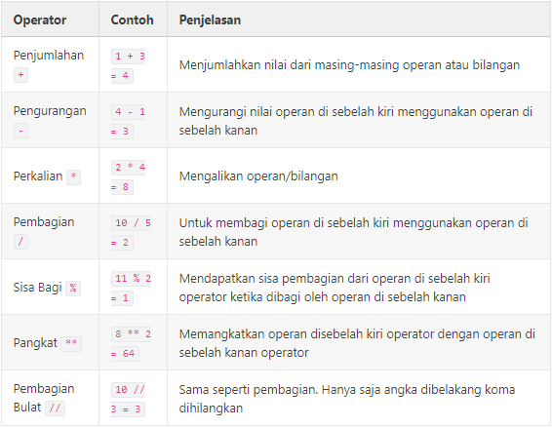
Operator Python
https://belajarpython.com/tutorial/operator-python

Slide 24
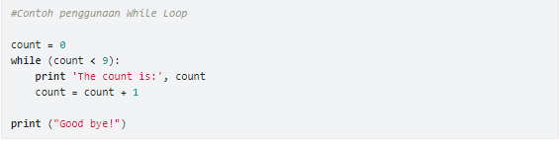
Looping Python
Di dalam bahasa pemrograman Python pengulangan dibagi menjadi 3 bagian, yaitu :
While Loop
Pengulangan While Loop di dalam bahasa pemrograman Python dieksesusi statement berkali-kali selama kondisi bernilai benar
Dibawah ini adalah contoh penggunaan pengulangan While Loop :
https://belajarpython.com/tutorial/loop-python

Slide 25
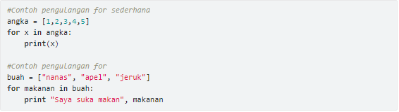
Looping Python
For Loop
Pengulangan for pada Python memiliki kemampuan untuk mengulangi item dari urutan apapun, seperti list atau string
Dibawah ini adalah contoh penggunaan For Loop :

Slide 26
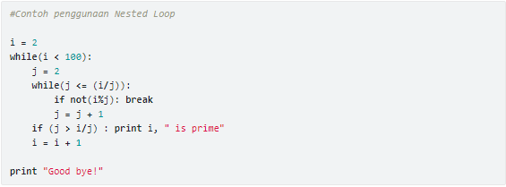
Looping Python
Nested Loop
Bahasa pemrograman Python memungkinkan penggunaan satu lingkaran di dalam loop lain. Bagian berikut menunjukkan beberapa contoh untuk menggambarkan konsep tersebut.
Dibawah ini adalah contoh penggunaan Nested Loop :

Slide 27
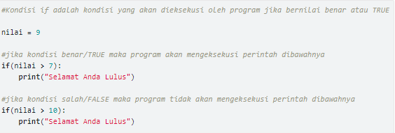
Kondisi Python
Kondisi If
Pengambilan keputusan (kondisi if) digunakan untuk mengantisipasi kondisi yang terjadi saat jalanya program dan menentukan tindakan apa yang akan diambil sesuai dengan kondisi. Pada python ada beberapa statement/kondisi diantaranya adalah if, else dan elif Kondisi if digunakan untuk mengeksekusi kode jika kondisi bernilai benar True. Jika kondisi bernilai salah False maka statement/kondisi if tidak akan di-eksekusi.
Dibawah ini adalah contoh penggunaan kondisi if pada Python :
https://belajarpython.com/tutorial/kondisi-if-else-python

Slide 28
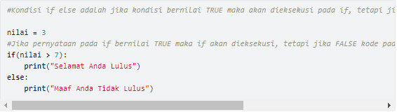
Kondisi Python
Kondisi If Else
Pengambilan keputusan (kondisi if else) tidak hanya digunakan untuk menentukan tindakan apa yang akan diambil sesuai dengan kondisi, tetapi juga digunakan untuk menentukan tindakan apa yang akan diambil/dijalankan jika kondisi tidak sesuai. Pada python ada beberapa statement/kondisi diantaranya adalah if, else dan elif Kondisi if digunakan untuk mengeksekusi kode jika kondisi bernilai benar. Kondisi if else adalah kondisi dimana jika pernyataan benar True maka kode dalam if akan dieksekusi, tetapi jika bernilai salah False maka akan mengeksekusi kode di dalam else.
Dibawah ini adalah contoh penggunaan kondisi if else pada Python :

Slide 29
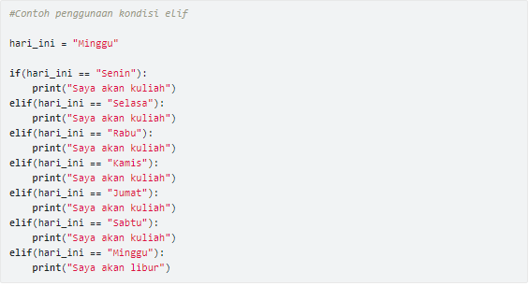
Kondisi Python
Kondisi Elif
Pengambilan keputusan (kondisi if elif) merupakan lanjutan/percabangan logika dari “kondisi if”. Dengan elif kita bisa membuat kode program yang akan menyeleksi beberapa kemungkinan yang bisa terjadi. Hampir sama dengan kondisi “else”, bedanya kondisi “elif” bisa banyak dan tidak hanya satu.
Dibawah ini adalah contoh penggunaan kondisi elif pada Python :

Slide 30

Fungsi Python
Berikut adalah aturan sederhana untuk mendefinisikan fungsi dengan Python.
Fungsi blok dimulai dengan def kata kunci diikuti oleh nama fungsi dan tanda kurung (()).
Setiap parameter masukan atau argumen harus ditempatkan di dalam tanda kurung ini. Anda juga dapat menentukan parameter di dalam tanda kurung ini.
Pernyataan pertama dari sebuah fungsi dapat berupa pernyataan opsional - string dokumentasi fungsi atau docstring.
Blok kode dalam setiap fungsi dimulai dengan titik dua (:) dan indentasi.
Pernyataan kembali [ekspresi] keluar dari sebuah fungsi, secara opsional menyampaikan kembali ekspresi ke pemanggil. Pernyataan pengembalian tanpa argumen sama dengan return None.
Contoh fungsi :
https://belajarpython.com/tutorial/fungsi-python

Slide 31
Python Libraries
Standar Python Libraries sangat luas, dan menawarkan berbagai fasilitas. Libraries berisi modul bawaan (ditulis dalam C) yang menyediakan akses ke fungsionalitas sistem seperti file I / O yang seharusnya tidak dapat diakses oleh programmer Python, serta modul yang ditulis dengan Python yang memberikan solusi standar untuk banyak masalah yang terjadi pada pemrograman sehari-hari. Beberapa modul ini dirancang secara eksplisit untuk mendorong dan meningkatkan portabilitas program Python dengan mengabstraksi spesifik platform menjadi API platform-netral.
https://www.quora.com/What-is-a-Python-library-and-what-can-I-use-it-for

Slide 32
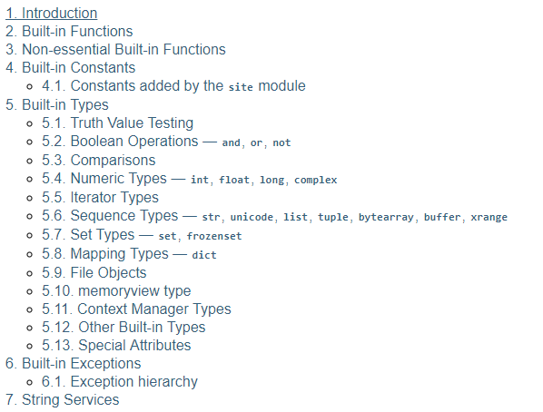
Python Libraries
Terdapat beberapa Libraries dari Pyhton :

Slide 33


Instalasi Jupyter di Windows menggunakan pip
Untuk melakukan instalasi jupyter di windows menggunakan pip, pastikan terlebih dahulu telah melakukan instalasi python di windows. Setelah terinstall pythonnya, silahkan jalankan command dibawah ini:
Untuk yang menggunakan python versi 3 (Direkomendasikan)
Untuk yang menggunakan python versi 2

Slide 34

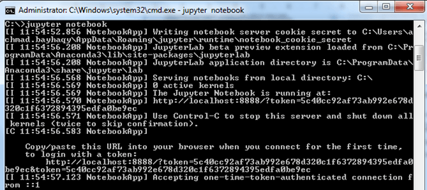
Setelah melakukan instalasi jupyter di windows, pastikan tidak ada error saat melakukan instalasi. Untuk mengecek jupyter telah terinstall, bisa menggunakan command pada CMD pada windows atau Terminal di Linux/MacOS seperti dibawah ini:

Slide 35
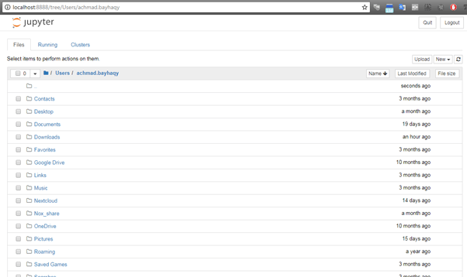
Akan muncul tampilan jupyter pada browser dengan url http://localhost:8888

Slide 36
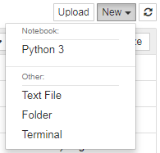
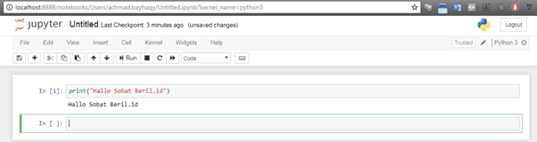
Untuk membuat Notebook dengan python, bisa memilih New -> Python 3 lalu isikan command yang ingin diberikan

Slide 37


Cara menginstal Seaborn
Untuk menginstal Seaborn:
Hanya perlu satu baris (line) kode untuk Seaborn untuk mengubah plot Anda:
Dengan menggunakn baris (line) ini, maka dapat mengubah font, tata letak dan warna yang digunakan menghasilkan plot yang jauh lebih menyenangkan. Jika Anda ingin melangkah lebih jauh, Anda dapat menggunakan Seaborn untuk menggunakan palet warna yang indah dan fitur lainnya.

